Slide 1
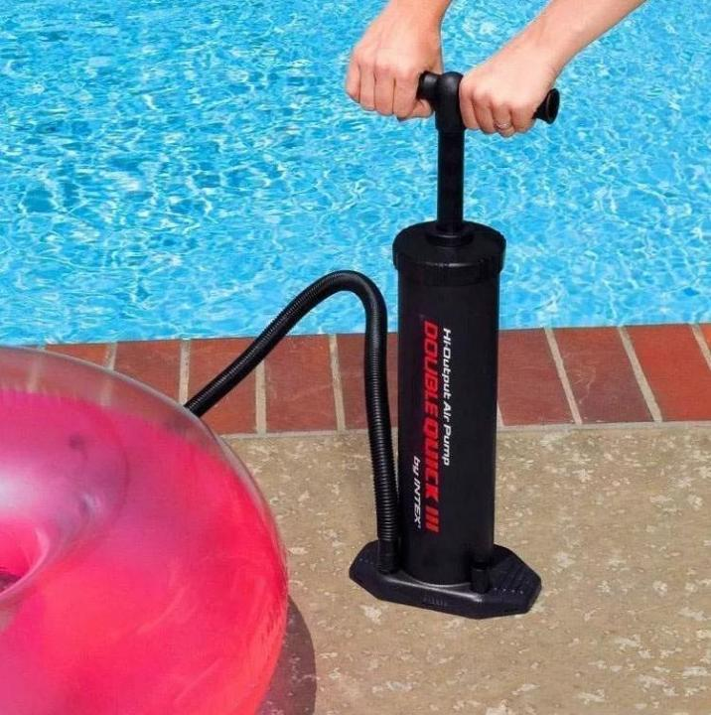
ТЕМАТИЧЕСКИЙ БЛОК
«Вакуумная, компрессорная техника
и пневмосистемы»
НАСОС

Slide 2
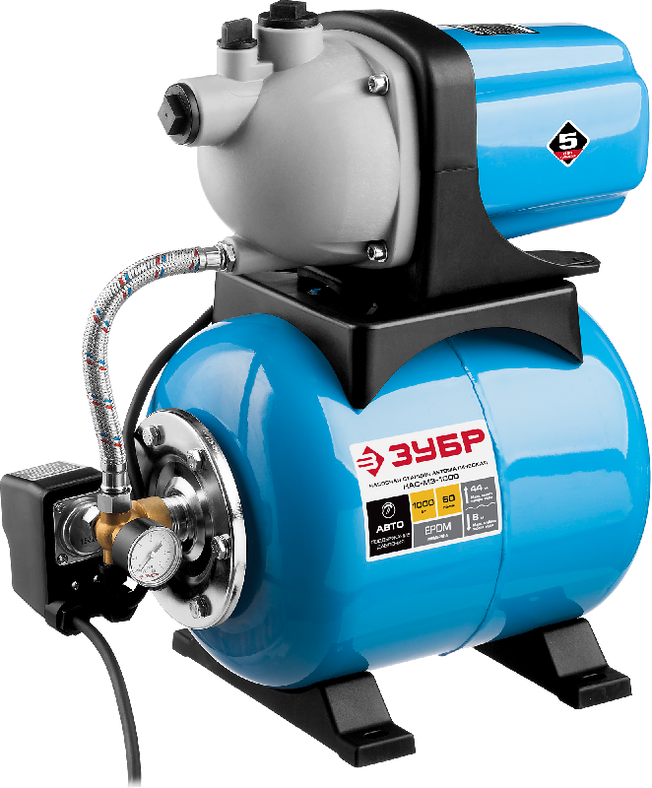
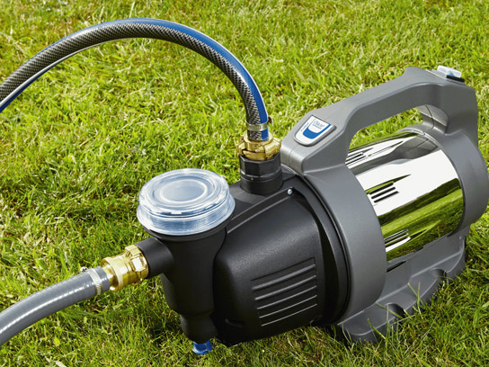
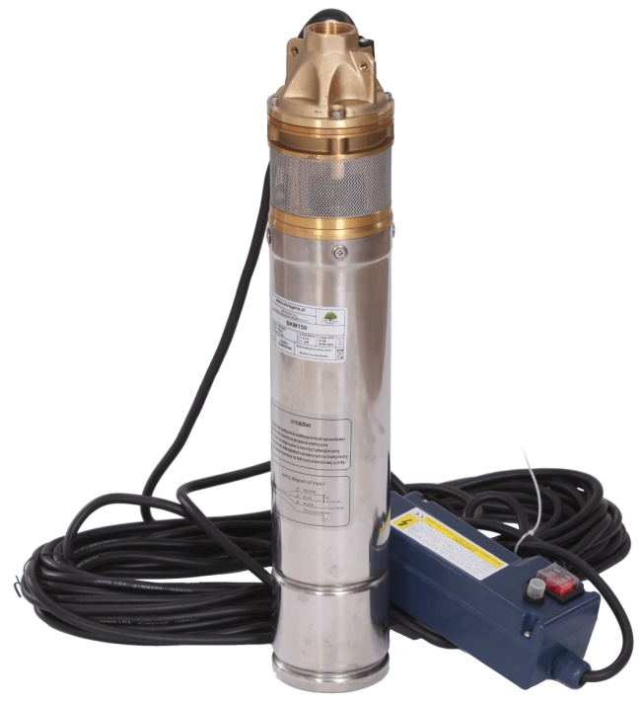
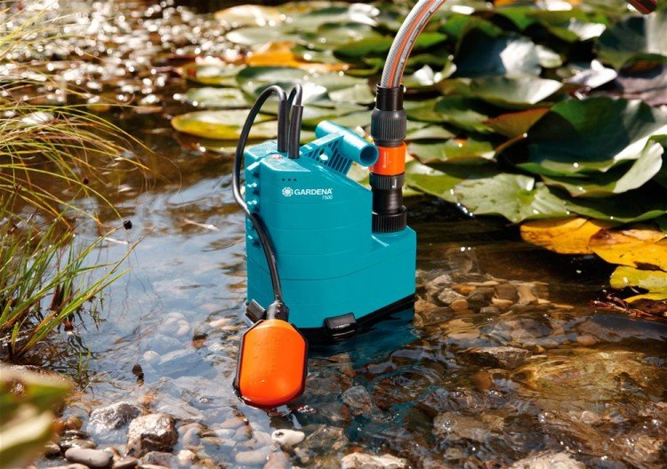
Насосы делятся по области применения на бытовые и промышленные. Бытовые насосы используются в домашних хозяйствах, промышленные — на предприятиях и в специальных службах (пожарная).
Существует четыре типа бытовых насосов:
садовые;
насосные станции;
дренажные;
глубинные.
Насосная станция
Садовый насос
Глубинный насос
Дренажный насос

Slide 3
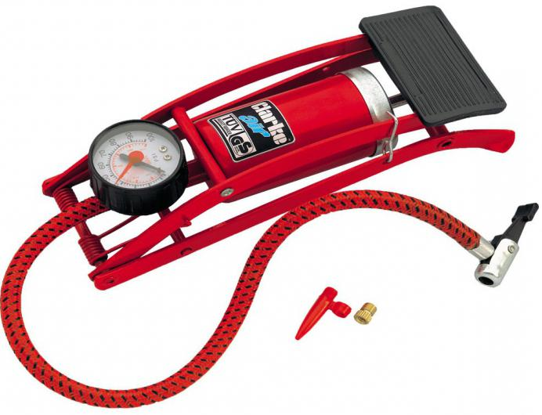
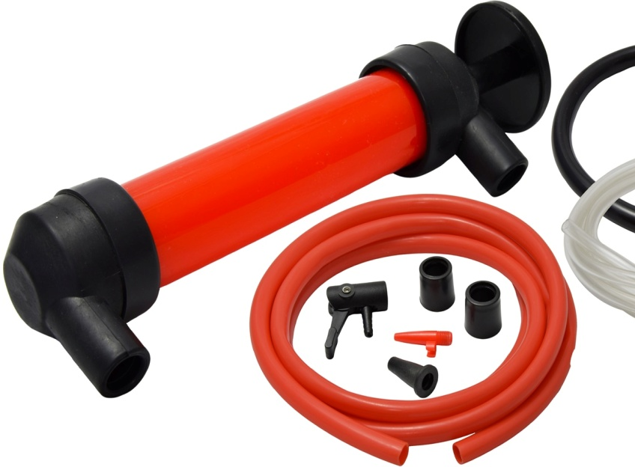
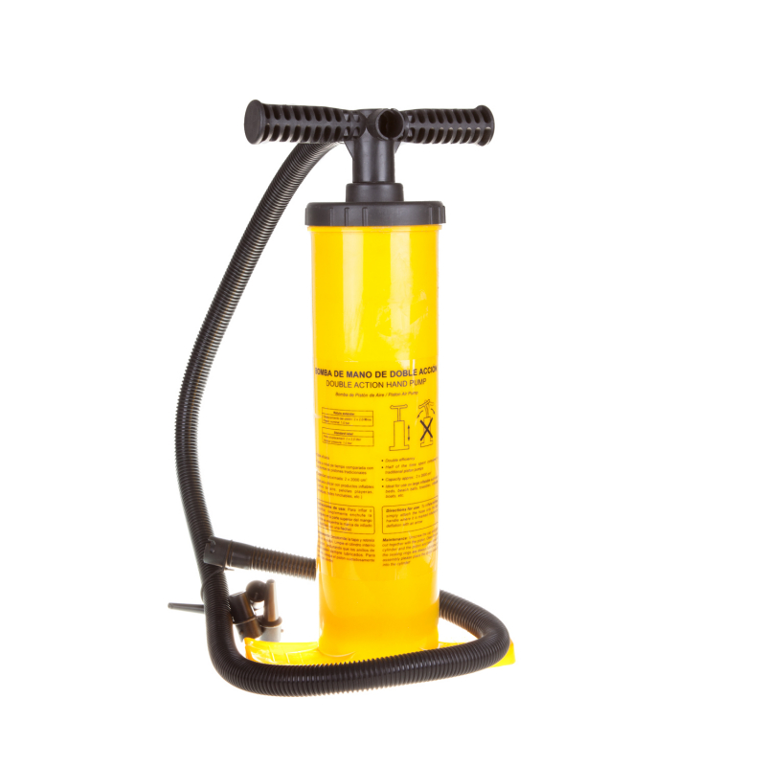
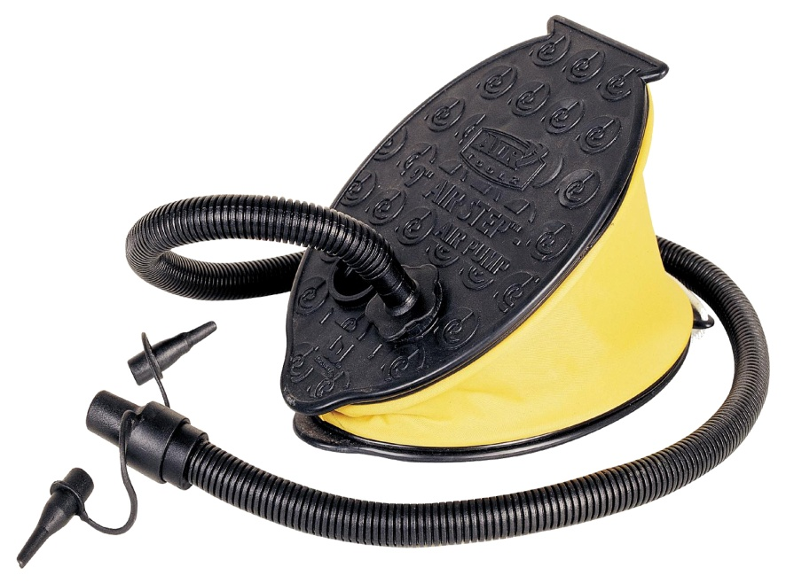
Насос ножной
Насос ручной

Slide 4
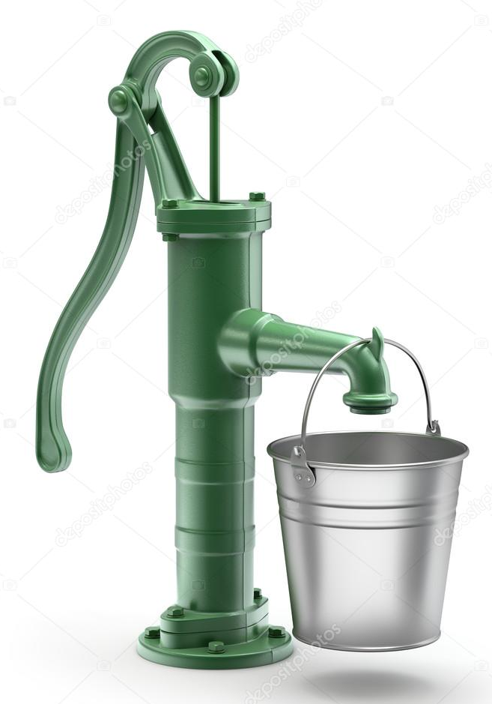
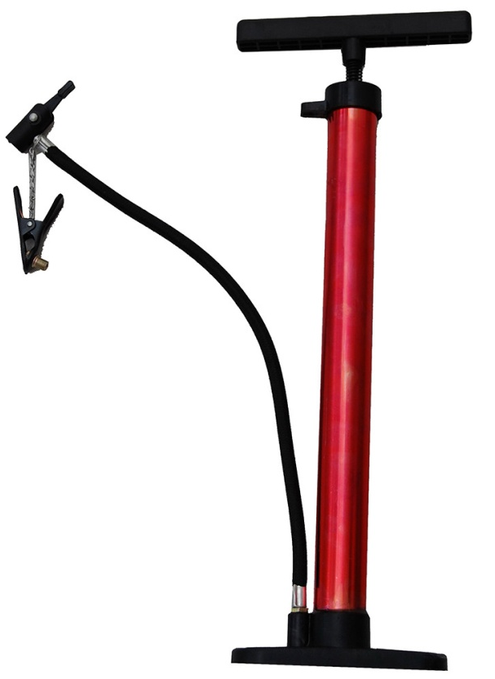
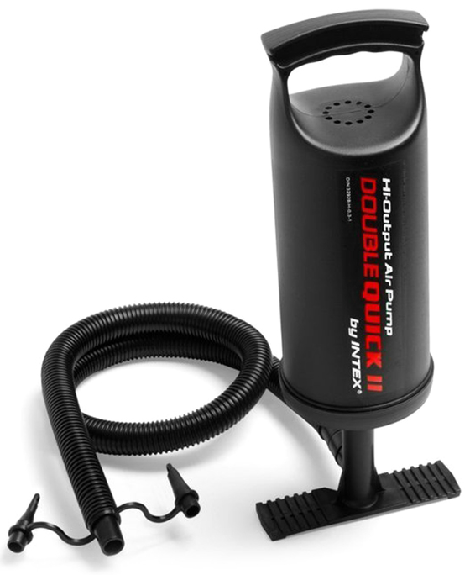
Насос ручной садовый
Насос ручной для накачивания шин
Насос ручной для надувания матраса

Slide 5

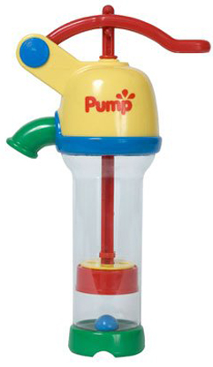
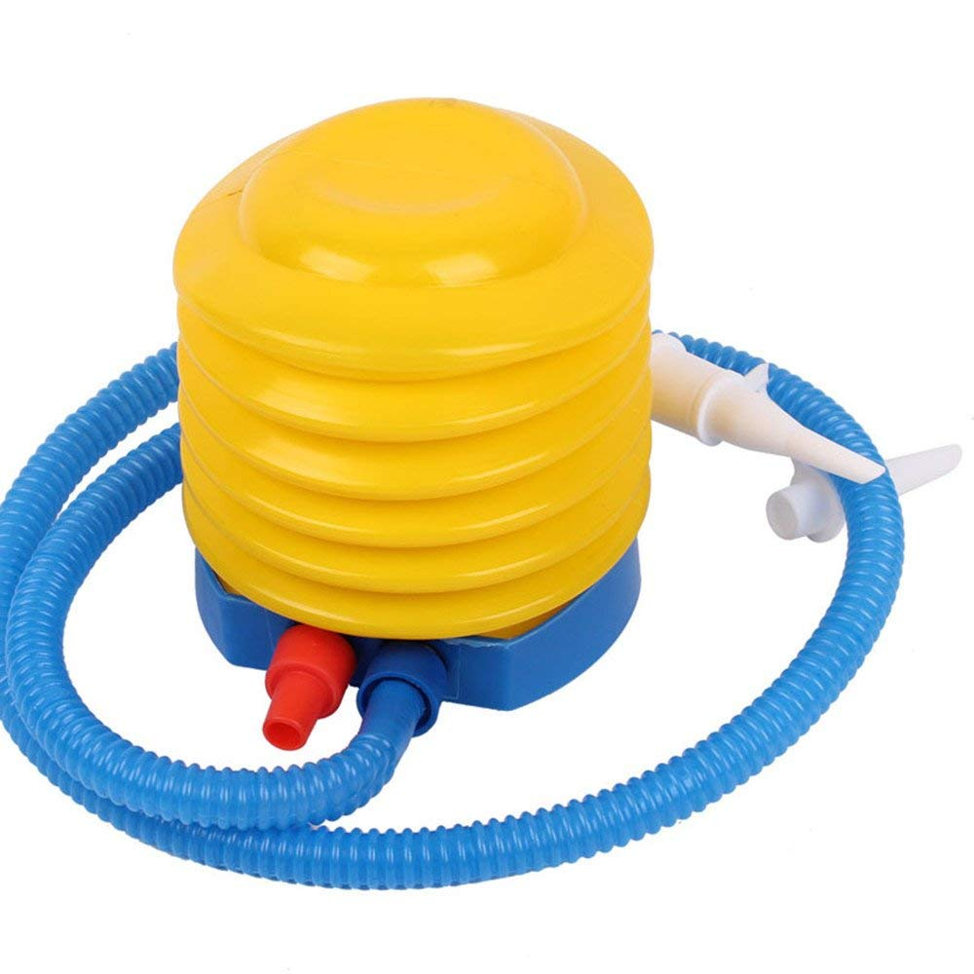
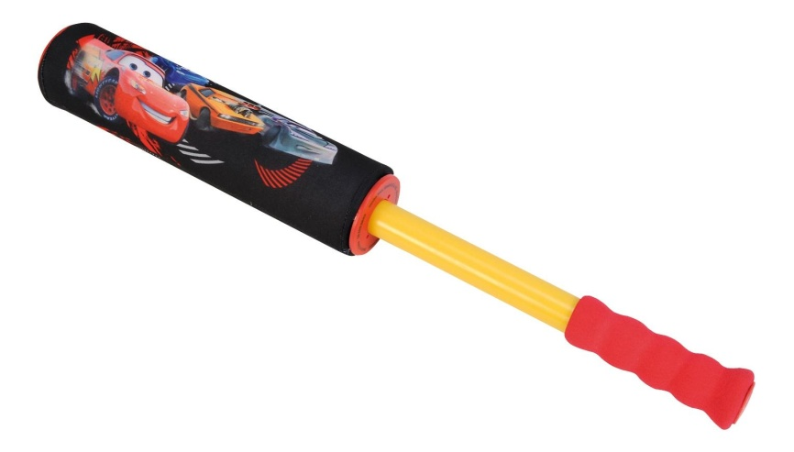
Насос ручной для воздушных шаров
Насос игрушечный
Насос ножной детский

Slide 6
